Slide 1
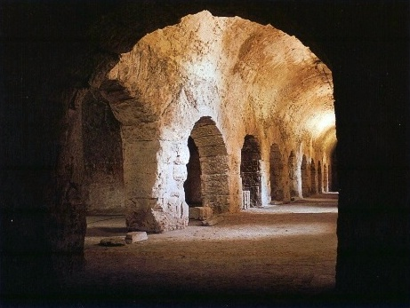
Notes:
A fianco del sagrato della Cattedrale, è visitabile il criptoportico forense, imponente struttura semi ipogea che concludeva in maniera monumentale il lato settentrionale della grande spianata forense, regolarizzando la pendenza naturale del terreno. Questa lunga doppia galleria con volta a botte che racchiudeva l'intera area sacra, rappresentava un prolungamento del porticato del Foro e fungeva da sostegno per un porticato fuori terra. Da confronti con altri siti analoghi, in considerazione della vicinanza con la coppia di templi della città, si ritiene avesse impieghi prevalentemente rituali. Alcune emergenze archeologiche fanno pensare ad un suo successivo utilizzo come magazzino.

Slide 2
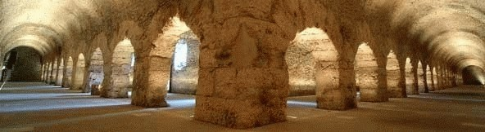
Notes:
Il criptoportico, che faceva parte del complesso del Foro, è una galleria semisotterranea sostenuta da arcate possenti.

Slide 3
